Slide 1
03 코딩의 뼈대가 되는 제어문
if 조건문
while 반복문
for 반복문
2019.7.8 3주차
이지은
Notes:
코딩에 더 익숙해지면 같은 일을 하는 코드라도 다양한 syntax, 문법을 활용해 다양하게 표현할 수 있습니다.
그리고 이 제어문들을 같이 활용하기도 많이 합니다
그리고 문제들을 직접 풀어보고 고등학생 때 수학 문제 풀이 확인하듯이 맞춰보고 다른 방법으로 풀었으면 직접 변수들 넣어보면서 결과값이 같으면 되는 것 같습니다.

Slide 2
A. 형식 B. 관계연산자 C. 논리연산자 D. 연산자 간의 우선 순위 E. a in/not in 문자열/리스트/튜플/집합
1. if 조건문
Notes:
코딩에 더 익숙해지면 같은 일을 하는 코드라도 다양한 syntax, 문법을 활용해 다양하게 표현할 수 있습니다.
그리고 이 제어문들을 같이 활용하기도 많이 합니다
그리고 문제들을 직접 풀어보고 고등학생 때 수학 문제 풀이 확인하듯이 맞춰보고 다른 방법으로 풀었으면 직접 변수들 넣어보면서 결과값이 같으면 되는 것 같습니다.

Slide 3
1. if 조건문
A. 형식(if만/if ~else/if ~elif ~else/중첩 if)
주의사항
if 조건 : (콜론)
~~~(띄어쓰기 블록)
~~~
else: (else 사용시 바로 콜론 사용)
~~~
~~~

Slide 4
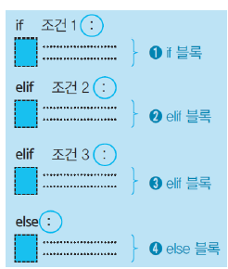
1. if 조건문
A. 형식(if만/if ~else/if ~elif ~else /중첩 if)
if ~elif ~else 형태
elif 조건은 앞의 if 조건을
충족하지 않으면서 elif
조건을 충족하는 조건임.
(표현에 있어서 효율적이
기 때문에 사용)

Slide 5
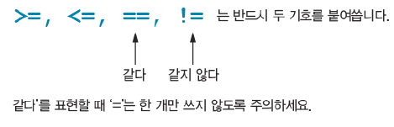
1. if 조건문
B. 관계 연산자
C. 논리 연산자
A and B : A와 B 모두 True인 경우만 TRUE
A or B : A와 B 중 하나라도 True면 TRUE(둘다 False인 경우만 FALSE)
not A : A의 상태의 반대(A가 TRUE면 not A는 FALSE)

Slide 6
1. if 조건문
D. 산술연산자, 관계연산자, 논리연산자
간의 우선 순위
① 산술 ② 관계 ③ 논리
>>> a=3; b=5; c=2
>>> print(a+b*c>a*b-c)
False
>>>print(a+b>c and a*b==15)
True
>>>print(a-b<0 and not b==c)
True
<- True and True
<- True and True

Slide 7
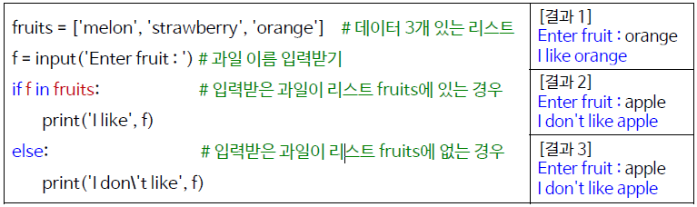
1. if 조건문
E. a in/not in 문자열/리스트/튜플/집합
문자열
>>> ‘a’ in ‘elephant’
True
리스트
튜플
집합
<- True and True

Slide 8
A. 형식 B. 기본예제 C. 무한루프와 강제로 빠져나가기(break) D. while문의 맨 처음으로 돌아가기(continue) E. 중첩된 while문
2. while 반복문

Slide 9
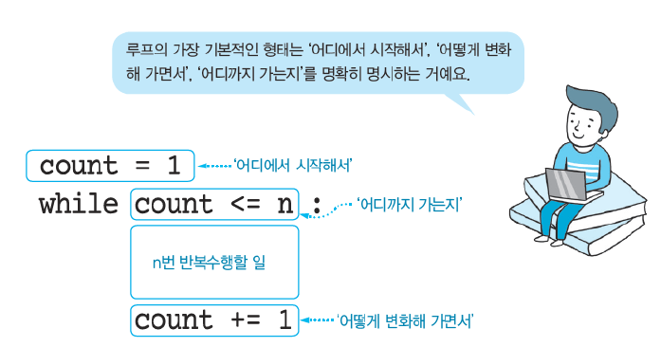
2. while 반복문
while문은 조건문이 참인 동안에 while문 아래의 문장을 반복해서 수행
A. 형식

Slide 10
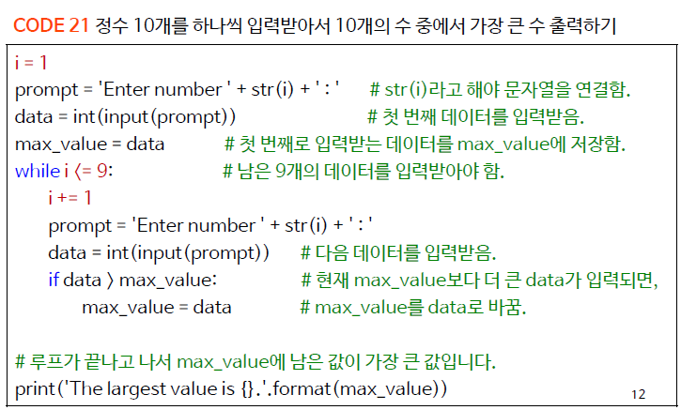
2. while 반복문
B. 기본예제

Slide 11
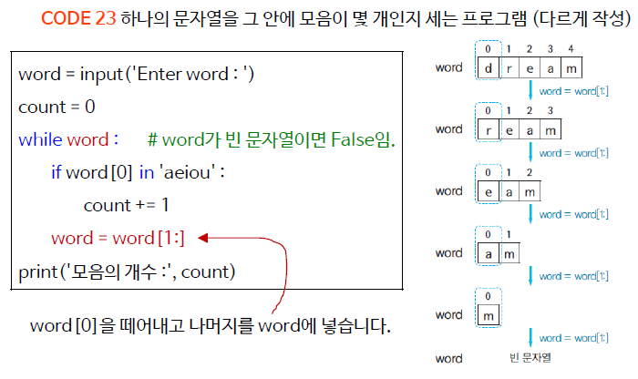
2. while 반복문
B. 기본예제

Slide 12
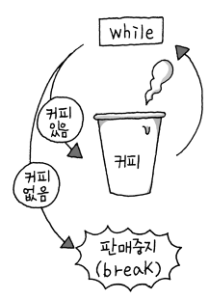
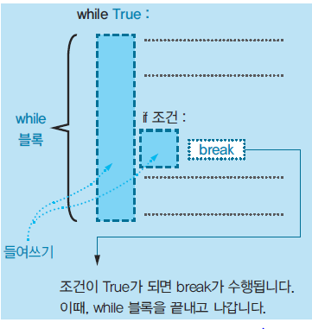
2. while 반복문
C. 무한루프와 강제로 빠져나가기(break)
무한루프는 while True로 작성함
if 조건: break가 있던가 Ctrl + C로 빠져나오든가

Slide 13
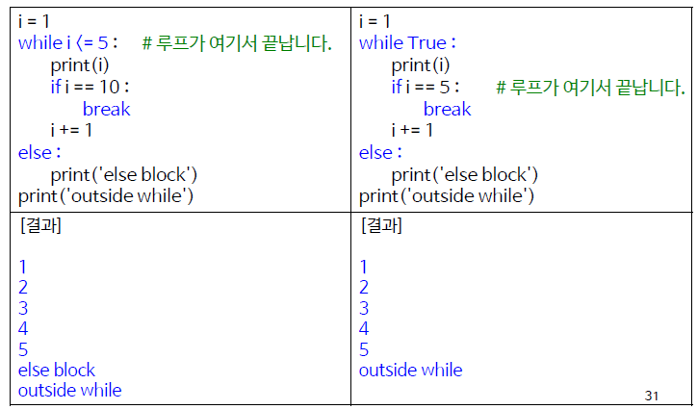
2. while 반복문
C. 무한루프와 강제로 빠져나가기(break)
* while 반복문 vs. 무한루프(+break)

Slide 14
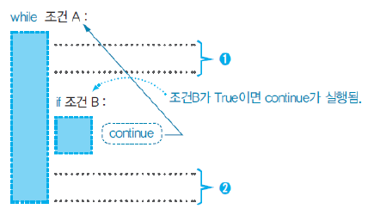
2. while 반복문
D. while문의 맨 처음으로 돌아가기(continue)
while 블록 안에서 continue를 만나면
조건 B가 True일 때 while 문의 조건으로 돌아간다.
(뒤의 ②는 건너뜀)

Slide 15
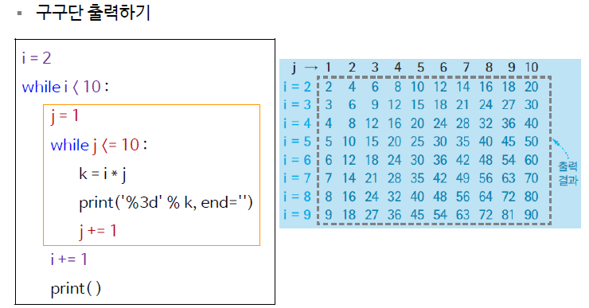
2. while 반복문
E. 중첩된 while문
for i in range(2,10):
for j in range(1, 10):
print(i*j, end=" ")
print('')

Slide 16
A. 형식 B. 기본예제 C. for문과 함께 자주 사용하는 range 함수 D. 리스트 내포
3. for 반복문

Slide 17
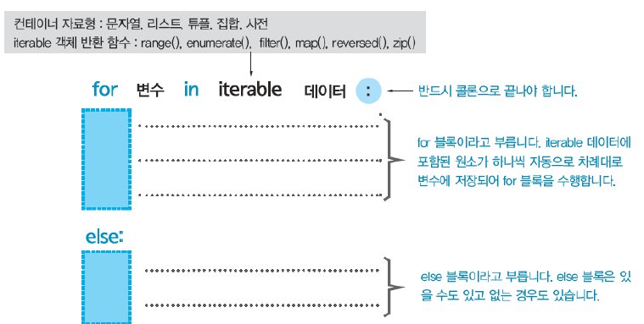
3. for 반복문
for문은 리스트나 튜플, 문자열의 첫 번째 요소부터 마지막 요소까지 차례로 변수에 대입되어 for 블록을 수행함
A. 형식

Slide 18
3. for 반복문
A. 형식
break나 continue, else를 사용하는 것은 앞서 본 if문, while문과 같음
in/not in의 사용 역시 가능함
for문과 while문, if문을 섞어 활용하는 것도 가능하고
for문 내에 다시 for문을 중첩하여 사용하는 것도 가능함
앞의 예시 다른 방법(구구단 출력하기)
for i in range(2,10):
for j in range(1, 10):
print(i*j, end=" ")
print('')

Slide 19
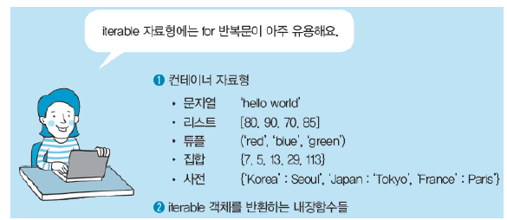
3. for 반복문
A. 형식-iterable자료형(반복가능한)
내장함수들 중에서 iterable 객체가 반환되는 함수들이 유용하게 사용됨
range(), reversed(), enumerate(), filter, map(), zip()

Slide 20
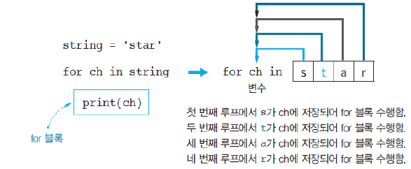
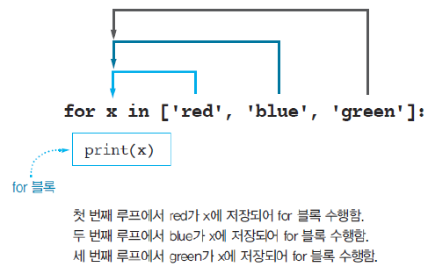
3. for 반복문
A. 형식-iterable자료형(반복가능한)
문자열
리스트
튜플
하지만 집합은
시퀀스(순서있는) 자료형이 아니라
‘주머니’에 들어있는 것처럼 저장 순서가 임의적이에요
집합

Slide 21
3. for 반복문
B. 기본예제
"총 5명의 학생이 시험을 보았는데 시험 점수가 60점이 넘으면 합격이고 그렇지 않으면 불합격이다. 합격인지 불합격인지 결과를 보여 주시오."
# marks1.py
marks = [90, 25, 67, 45, 80]
number = 0
for mark in marks:
number = number +1
if mark >= 60:
print("%d번 학생은 합격입니다." % number)
else:
print("%d번 학생은 불합격입니다." % number)
C:\doit>python marks1.py
1번 학생은 합격입니다.
2번 학생은 불합격입니다.
3번 학생은 합격입니다.
4번 학생은 불합격입니다.
5번 학생은 합격입니다.

Slide 22
3. for 반복문
B. 기본예제
60점 이상인 사람에게는 축하 메시지를 보내고 나머지 사람에게는 아무 메시지도 전하지 않는 프로그램을 만들어보아라.
# marks2.py
marks = [90, 25, 67, 45, 80]
number = 0
for mark in marks: number = number +1
if mark < 60:
continue
print("%d번 학생 축하합니다. 합격입니다. " % number)
C:\doit>python marks2.py
1번 학생 축하합니다. 합격입니다.
3번 학생 축하합니다. 합격입니다. 5번 학생 축하합니다. 합격입니다.

Slide 23
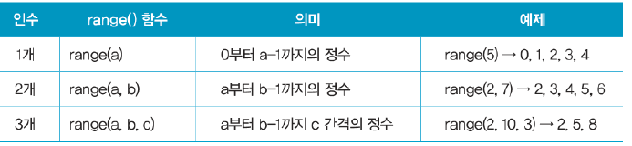
3. for 반복문
C. for문과 함께 자주 사용하는 range 함수
for문은 숫자 리스트를 자동으로 만들어 주는 range 함수와 함께 사용하는 경우가 많음(코드를 더 효율적으로 짤 수)
1부터 25까지 자연수 더하기
앞의 예시 다른 방법(60점 이상 합격)
sum = 0
for i in range(1, 26):
sum = sum + i
print(sum)
marks = [90, 25, 67, 45, 80]
for number in range(len(marks)):
if marks[number] < 60:
continue
print("%d번 학생 축하합니다. 합격입니다." % (number+1))
325

Slide 24
3. for 반복문
D. 리스트 내포
리스트 안에 for문을 포함하는 것을 의미함
기본형식
[표현식 for 항목 in 반복가능객체 (if 조건문)]
리스트 a의 값에 3씩 곱한 값을 출력하는 코드
a = [1,2,3,4]
result = [num * 3 for num in a]
print(result)
[3, 6, 9, 12]

